Slide 1
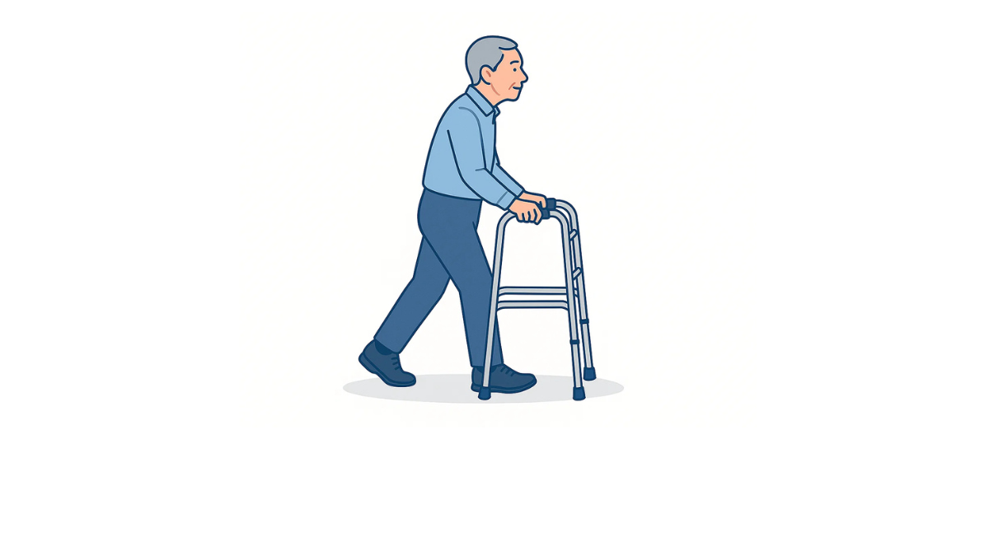
・道具を使って歩くようにしましょう。

